Slide 1

Классификаторы при расследовании несчастных случаев: как выбирать
и заполнять коды
25 апреля 2023 года
Ольга Гревцева,
руководитель направления Актион Охрана труда

Slide 2

Какие есть виды классификаторов для расследования несчастных случаев
Несчастные случаи квалифицируют по видам, причинам и дополнительным критериям, таким как категории несчастного случая, численность работников, сведения о пострадавшем. Всего 2 основных и 15 дополнительных классификаторов (приложение № 3 к приказу Минтруда от 20.04.2022 № 223н).
Классификаторы ввели, чтобы Роструд детальнее мог вести статистику по несчастным случаям на производстве. С помощью кодов из классификаторов определяют, какие травмы чаще всего получают работники, самые травмоопасные профессии и частые причины несчастных случаев.

Slide 3
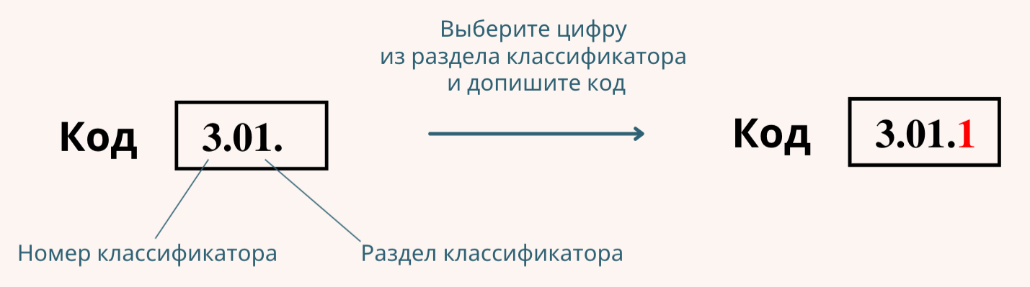
Как работать с кодами классификаторов
для расследования несчастных случаев
В документах по расследованию несчастных случаев указана первая часть кода. Первое число в коде означает номер классификатора, который нужно использовать. Второе число кода обозначает раздел конкретного классификатора. Не меняйте начало кода, допишите третье число.

Slide 4
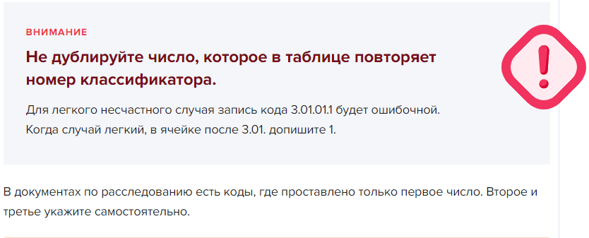
Классификаторы для расследования несчастных случаев

Slide 5
Как указать вид происшествия

Slide 6
Как указать причины несчастного случая

Slide 7
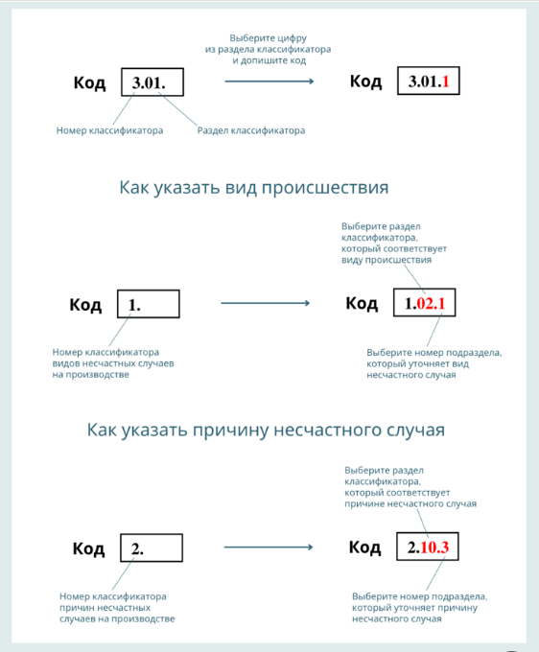
Как использовать коды классификаторов для расследования несчастных случаев

Slide 8
Как использовать коды из классификаторов
в извещении о несчастном случае на производстве
При групповом, тяжелом и несчастном случае со смертельным исходом работодатель составляет извещение о несчастном случае на производстве и направляет документ в госорганы (ч. 1 ст. 228.1 ТК). Форма извещения утверждена приказом Минтруда от 20.04.2022 № 223н.
Извещение о несчастном случае на производстве – это первый документ при расследовании несчастного случая, в котором работодатель использует коды из дополнительных классификаторов.
Разделы дополнительных классификаторов, которые применяют для извещения
Номер пункта в извещении | Код | Раздел классификатора
б/н | 3.01 | классификатор категории несчастного случая
1 | 3.04 | классификатор организаций в соответствии со списочной численностью работников на момент происшествия несчастного случая
4 | 3.12 | код профессионального статуса
4 | 3.14 | код профессии или должности

Slide 9
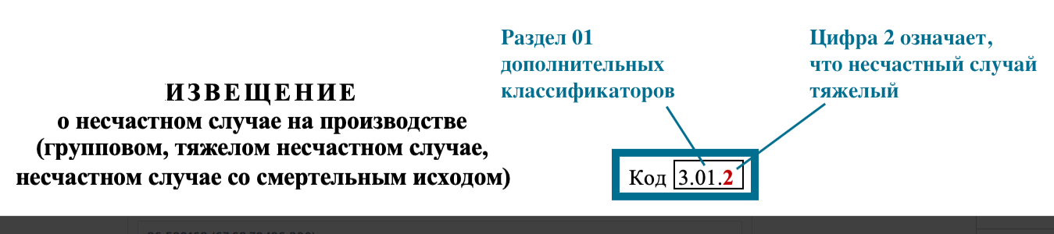
Как указать категорию несчастного случая в извещении о несчастном случае
Воспользуйтесь разделом 01 дополнительных классификаторов и допишите после точки цифру, которая соответствует категории несчастного случая:
1 – легкий;
2 – тяжелый;
3 – со смертельным исходом;
4 – групповой.

Slide 10
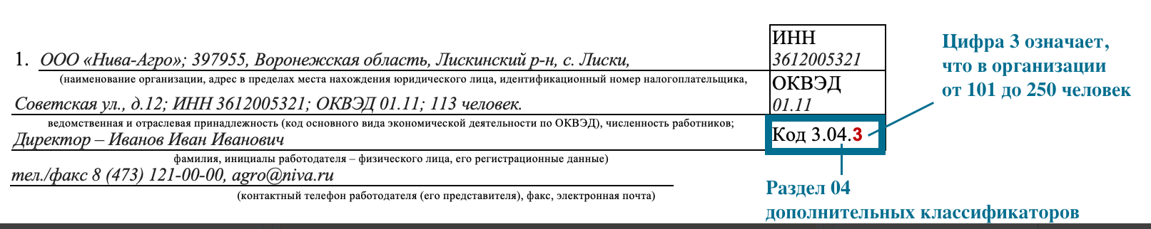
Как указать численность работников организации
в извещении о несчастном случае
Используйте раздел 04 дополнительных классификаторов, чтобы дописать код 3.04. в извещении о несчастном случае. Выберите цифру, соответствующую количеству человек в организации:
1 – менее 15;
2 – от 16 до 100;
3 – от 101 до 250;
4 – от 251 до 1000;
5 – свыше 1000.

Slide 11
Как указать коды профессионального статуса
и профессии работника в извещении
о несчастном случае
Код профессионального статуса работника укажите по Общероссийскому классификатору занятий ОК 010-2014 в ячейке «Код 3.12» извещения о несчастном случае.
Код профессии или должности работника укажите в ячейке «Код 3.14» извещения о несчастном случае. Для этого допишите регистрационный номер профстандарта. Его присваивают в Минюсте при регистрации приказа Минтруда, которым утверждают профстандарт. Если профстандарта для профессии нет, ячейку не заполняйте.

Slide 12
Как использовать коды из классификаторов для расследования несчастных случаев в Акте Н-1
Комиссия по расследованию несчастного случая составляет Акт Н-1 для расследования несчастных случаев на производстве. При групповом несчастном случае акт оформляют на каждого пострадавшего работника.
При заполнении Акта Н-1 используют 16 классификаторов. Определите по таблице раздел классификатора и заполните коды в документе.

Slide 13
Виды и разделы классификаторов, которые применяют для заполнения Акта Н-1
Номер пункта в Акте Н-1 | Код | Раздел классификатора
б/н | 3.01 | классификатор категории несчастного случая
1.1 | 3.02 | классификатор по времени суток на момент происшествия несчастного случая
1.2 | 3.03 | классификатор по времени от начала работы
2 | 3.04 | классификатор организаций в соответствии со списочной численностью работников на момент происшествия несчастного случая
3 | 3.04 | классификатор организаций в соответствии со списочной численностью работников на момент происшествия несчастного случая
5.2 | 3.05 | классификация по полу пострадавшего
5.3 | 3.06 | классификация в соответствии с возрастом пострадавшего
5.4 | 3.12 | код профессионального статуса
5.5 | 3.13 | код по статусу занятости
5.6 | 3.14 | код профессии или должности
5.7 | 3.07 | классификация стажа работы по должности или профессии пострадавшего
8.4 | 3.08 | классификатор по классу условий труда
9.1 | 1 | классификатор видов и типов несчастных случаев на производстве
9.2 | МКБ | код МКБ
9.2 | 3.01 | классификатор категории несчастного случая
10 | 2 | классификатор причин несчастных случаев на производстве

Slide 14
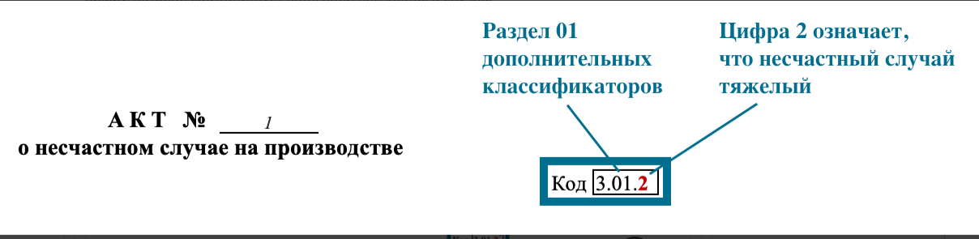
Как указать категорию несчастного случая в Акте Н-1
Воспользуйтесь разделом 01 дополнительных классификаторов и допишите после точки цифру, которая соответствует категории несчастного случая:
1 – легкий;
2 – тяжелый;
3 – со смертельным исходом;
4 – групповой.

Slide 15
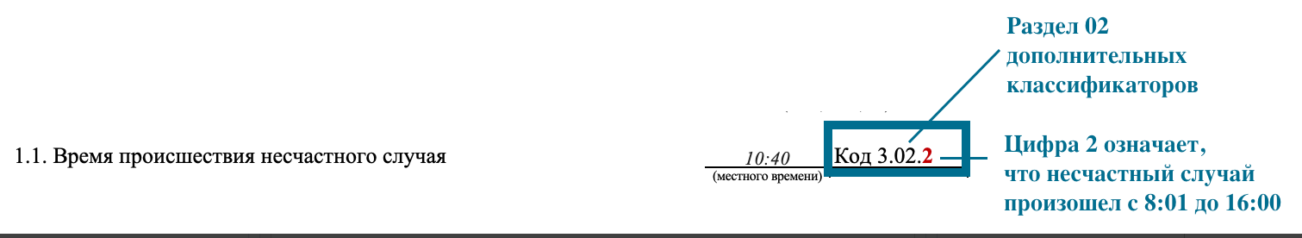
Как указать время суток на момент происшествия
в Акте Н-1
Используйте раздел 02 дополнительных классификаторов и допишите после точки цифру, которая соответствует времени суток на момент происшествия несчастного случая:
1 – от 00:01 до 8:00;
2 – от 8:01 до 16:00;
3 – от 16:01 до 24:00.

Slide 16
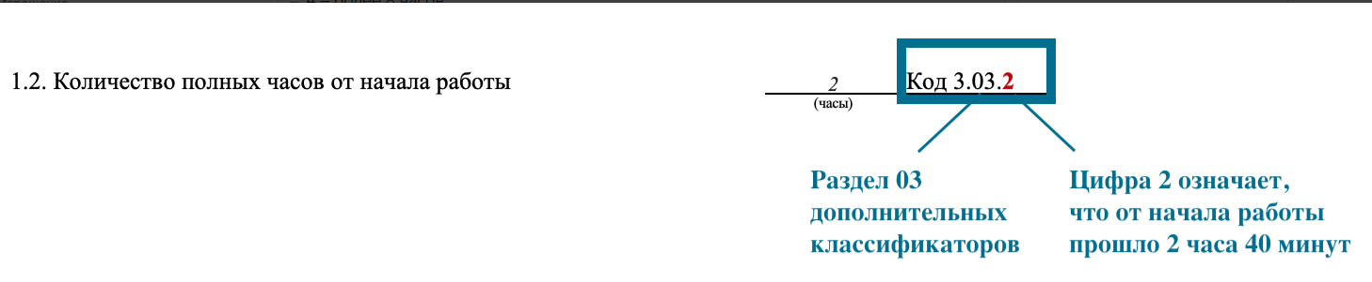
Как указать, через сколько времени от начала работы произошел несчастный случай, в Акте Н-1
Используйте раздел 03 дополнительных классификаторов, чтобы дописать код 3.03 в Акте Н-1. Выберите цифру, которая соответствует времени от начала работы:
1 – менее 1 часа;
2 – от 1 часа до 4 часов;
3 – от 4 до 8 часов;
4 – более 8 часов.

Slide 17
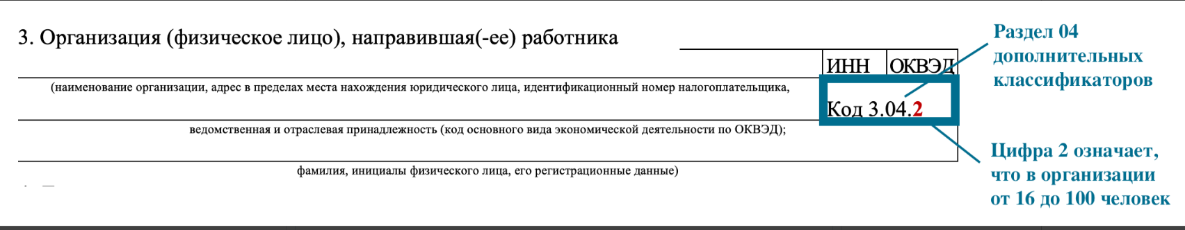
Как указать численность работников организации
в Акте Н-1
Используйте раздел 04 дополнительных классификаторов, чтобы дописать код 3.04 в Акте Н-1. Выберите цифру, соответствующую количеству человек в организации:
1 – менее 15;
2 – от 16 до 100;
3 – от 101 до 250;
4 – от 251 до 1000;
5 – свыше 1000.

Slide 18
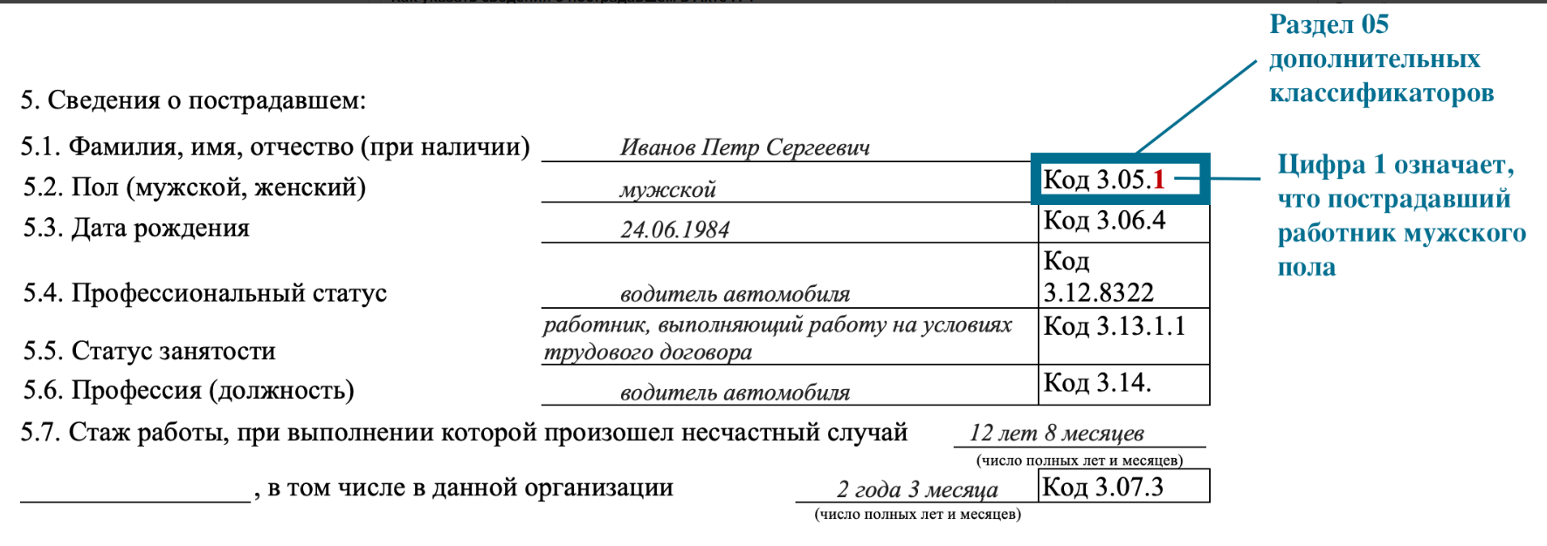
Как указать сведения о пострадавшем в Акте Н-1
Как указать сведения о пострадавшем в Акте Н-1
Воспользуйтесь дополнительными классификаторами, чтобы указать сведения о пострадавшем. Используйте раздел 05 дополнительных классификаторов, чтобы дописать код 3.15 в Акте Н-1. Укажите пол пострадавшего:
1 – мужской;
2 – женский.

Slide 19
Код профессионального статуса работника
Код профессионального статуса работника укажите по Общероссийскому классификатору занятий ОК 010-2014 в ячейке «Код 3.12» в Акте Н-1.

Slide 20
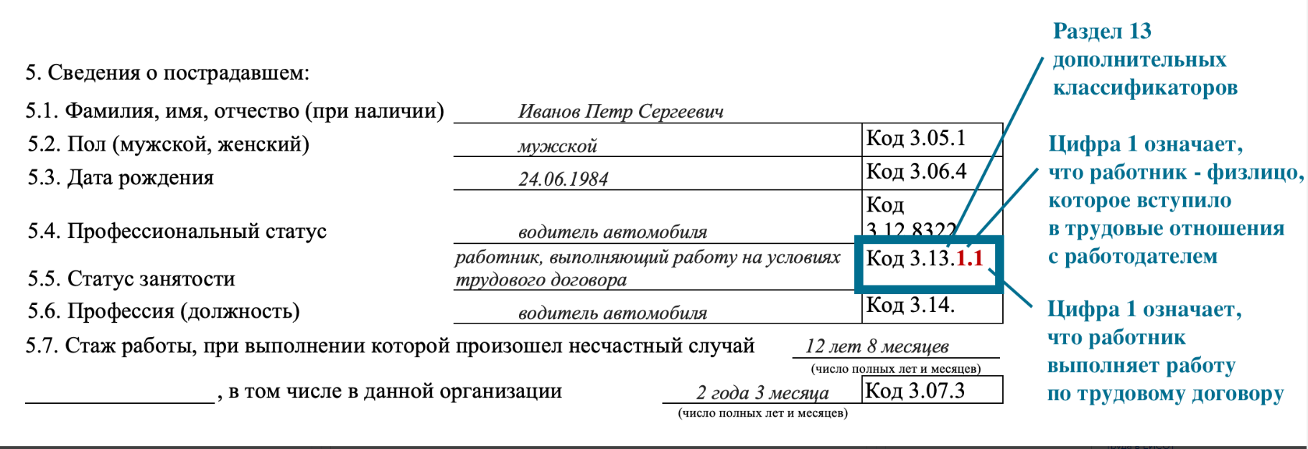
Статус занятости работника
Воспользуйтесь разделом 13 дополнительных классификаторов, чтобы указать статус занятости работника. Работник может быть:
1 – физлицом, которое вступило в трудовые отношения с работодателем;
2 – иностранным гражданином, которого привлекают к трудовой деятельности;
3 – лицом, которое участвует в производственной деятельности работодателя;
4 – работодателем;
5 – другим лицом, чей статус не классифицирован.
Впишите в ячейку «Код 3.13» цифру, которая соответствует профессиональному статусу. Далее поставьте точку и допишите цифру кода, которая уточнит статус работника.

Slide 21
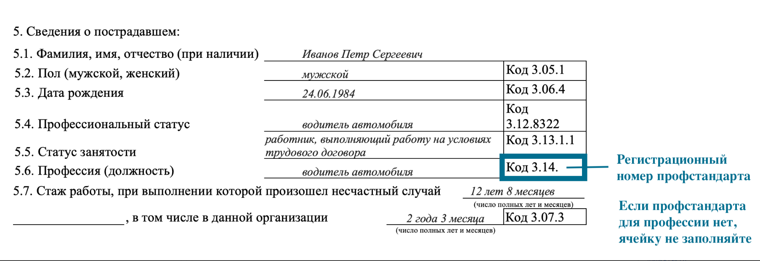
Код профессии или должности работника
Код профессии или должности работника укажите в ячейке «Код 3.14» в Акте Н-1. Для этого допишите регистрационный номер профстандарта. Его присваивают в Минюсте при регистрации приказа Минтруда, которым утверждают профстандарт. Если профстандарта для профессии нет, ячейку не заполняйте.

Slide 22
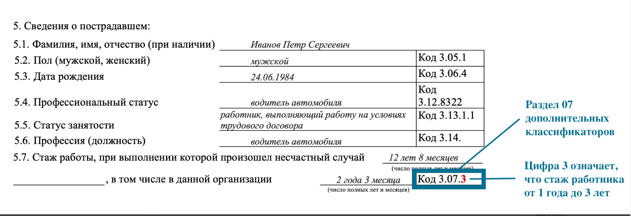
Стаж работника
Укажите стаж работника по должности или профессии. Для этого в коде 3.07 Акта Н-1 допишите после точки цифру, которая соответствует стажу работника:
1 – менее 1 месяца;
2 – от 1 месяца до 1 года;
3 – от 1 года до 3 лет;
4 – от 3 лет до 5 лет;
5 – от 5 лет до 10 лет;
6 – 10 лет и более.

Slide 23
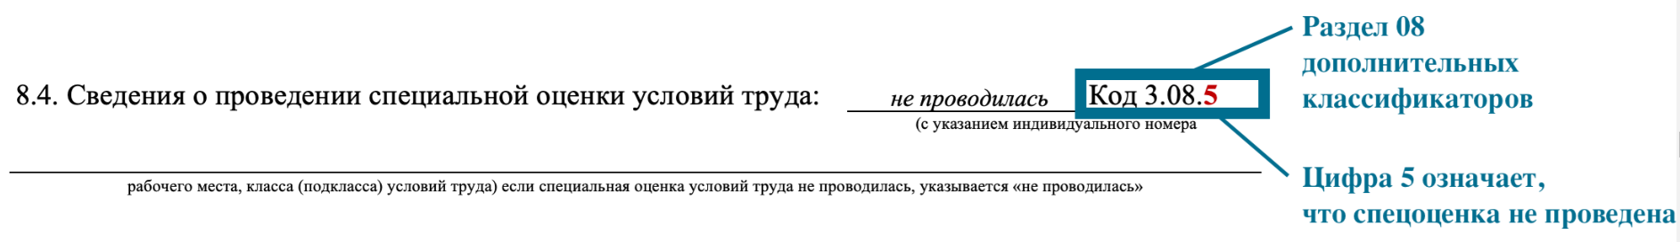
Как указать информацию о спецоценке в Акте Н-1
Используйте раздел 08 дополнительных классификаторов, чтобы дописать код 3.08 в Акте Н-1. Впишите цифру, соответствующую классу условий труда. Если спецоценка не проведена или с момента создания рабочего места прошло менее 12 месяцев, то впишите цифру 5.

Slide 24
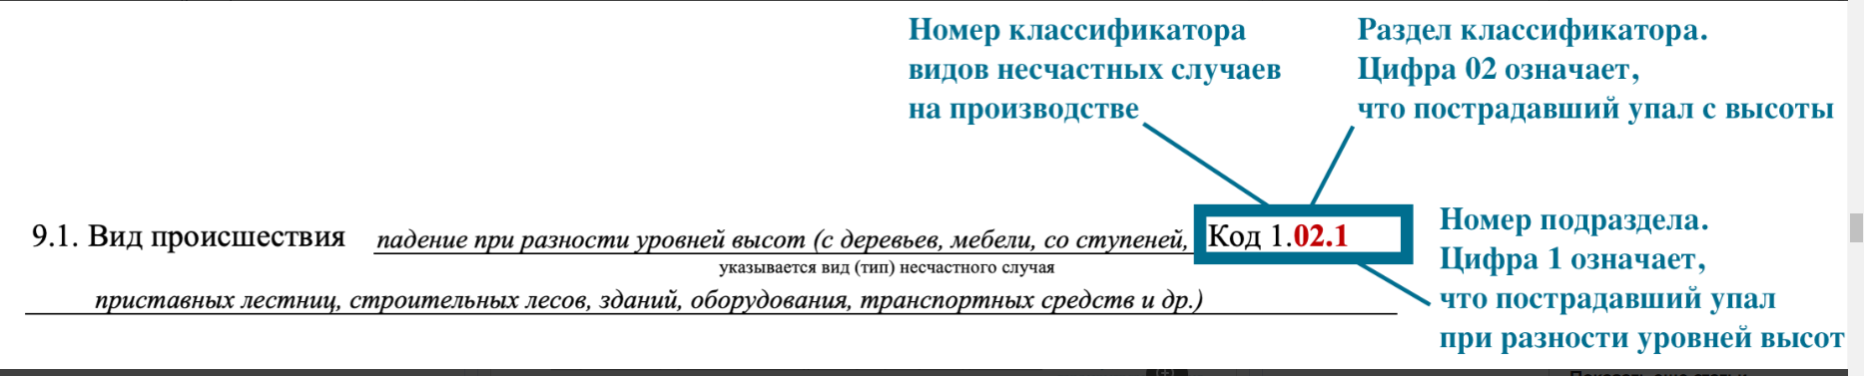
Как указать вид происшествия в Акте Н-1
Используйте классификатор видов и типов несчастных случаев на производстве, чтобы заполнить код в пункте 9.1 Акта Н-1. Выберите раздел классификатора, соответствующий виду несчастного случая, а подразделом уточните тип происшествия.

Slide 25
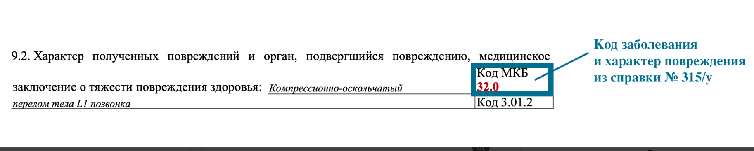
Как указать характер полученных повреждений
в Акте Н-1
Код в пункте 9.2 Акта Н-1 заполняйте на основании медицинского заключения. Код заболевания и характер повреждения медики указывают в справке № 315/у.

Slide 26
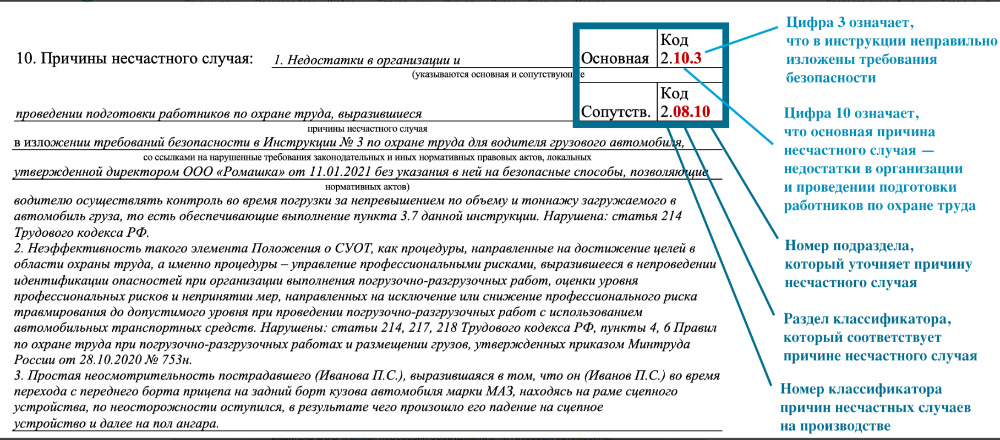
Как указать причины несчастного случая в Акте Н-1
Используйте классификатор причин несчастных случаев на производстве, чтобы указать основную и сопутствующие причины несчастного случая.
Сначала выберите раздел классификатора, который соответствует причине несчастного случая, и допишите вторую часть кода. Поставьте точку и впишите номер подраздела, который уточняет причину несчастного случая.

Slide 27
Как использовать коды из классификаторов
для расследования несчастных случаев в сообщении
о последствиях и принятых мерах
Работодатель обязан в течение 10 календарных дней направить в ГИТ сообщение о последствиях несчастного случая на производстве и принятых мерах. Сделать это нужно после завершения расследования, получения диагноза пострадавшего и окончания его временной нетрудоспособности. Если несчастный случай со смертельным исходом, то сообщают о нем в течение месяца после завершения расследования.

Slide 28
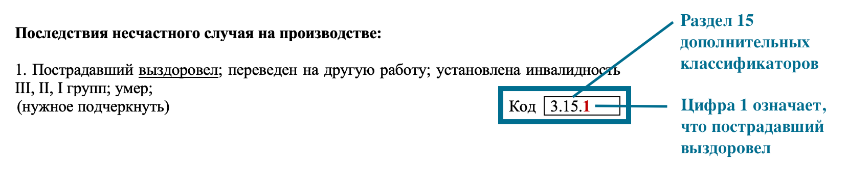
Как указать последствия несчастного случая
в сообщении о последствиях и принятых мерах
Используйте раздел 15 дополнительных классификаторов, чтобы дописать код 3.15. Выберите цифру, соответствующую последствиям несчастного случая:
1 – выздоровел;
2 – переведен на другую работу;
3 – установлена инвалидность III, II, I групп;
4 – умер.

Slide 29
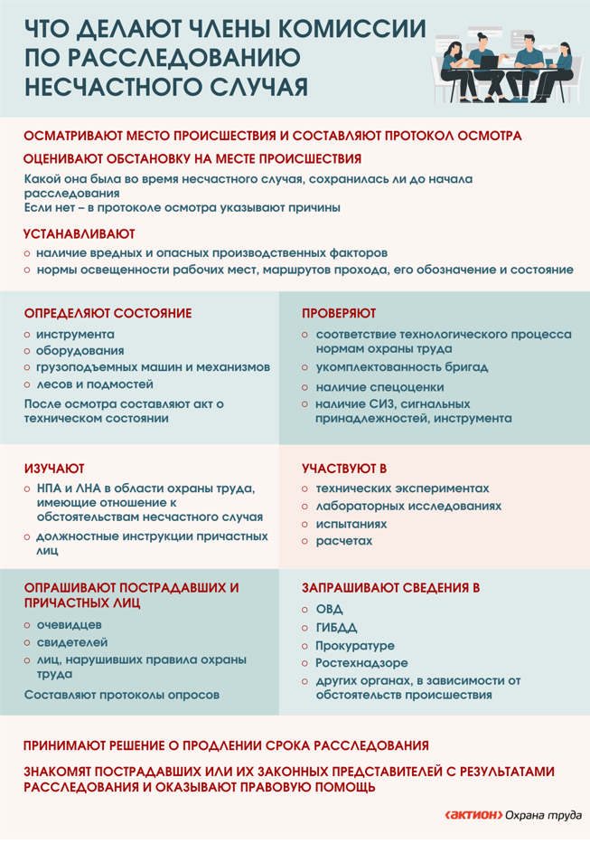
Действия комиссии по расследованию несчастного случая

Slide 30
Как инспекторы ГИТ будут контролировать расследования
В новом Положении уточнили основания, по которым инспектор ГИТ установит, что акт о несчастном случае составили с нарушениями. Инспектор вправе обязать работодателя изменить или дополнить акт, если:
неправильно сформировали комиссию
неправомерно квалифицировали несчастный случай, как не связанный с производством
в акте указали причины несчастного случая и нарушителей, которые не соответствуют фактическим обстоятельствам и материалам расследования
член комиссии отказался подписать акт
степень тяжести и последствий несчастного случая изменилась

Slide 31
Как инспекторы ГИТ будут контролировать расследования
Положение позволит инспекторам ГИТ оперативно реагировать на сокрытые несчастные случаи и проводить их расследования. Для этого используют всю поступающую информацию, которая свидетельствует о травмах работников: извещения из медучреждений, запросы следователей на проверку обстоятельств происшествия и пр. Когда инспектор получит такую информацию, он вправе составить мотивированное представление на имя руководителя ГИТ, который издаст решение о расследовании. В суточный срок о решении уведомят работодателя и пострадавшего или его представителя, иждивенца, близкого родственника.
Если инспектор установит, что случай не подлежит расследованию и учету, как производственный, а также если жизни и здоровью работника не причинили вред, он должен завершить расследование. В такой ситуации инспектор оформит заключение по форме № 7 приложения № 2 к Приказу № 223н.

Slide 32
СПАСИБО ЗА ВНИМАНИЕ!

